Slide 1
Відокремлений структурний підрозділ «Київський фаховий коледж морського і річкового флоту та транспортних технологій Державного університету інфраструктури та технологій»
Виконавець:
студент
Групи ПР-222
Граб М. С.
Керівник:
Акімова Г. В.
Автоматизована інформаційно - пошукова система «Міський трамвай»
Київ 2024

Slide 2
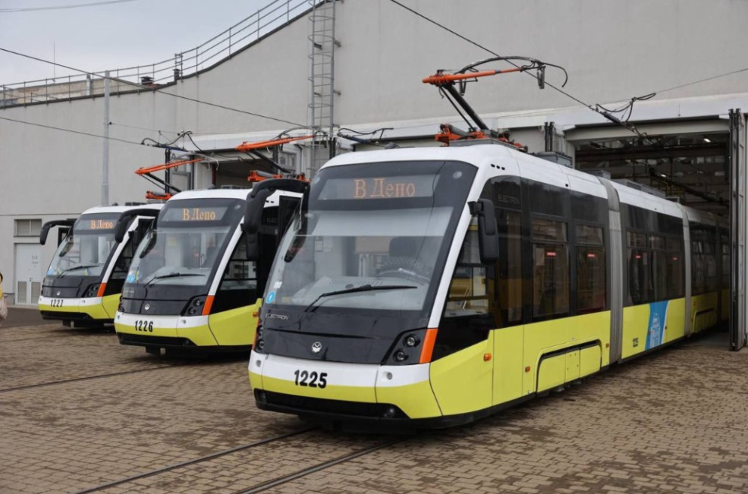
Мета проєкту
Розробка комп'ютерної програми Автоматизована інформаційна-пошукова система “Міський трамвай”, яка дозволяє оптимальним способом зберігати та оброблювати текстову інформацію для трамвайного депо. Це допоможе значно оптимізувати його процеси.

Slide 3
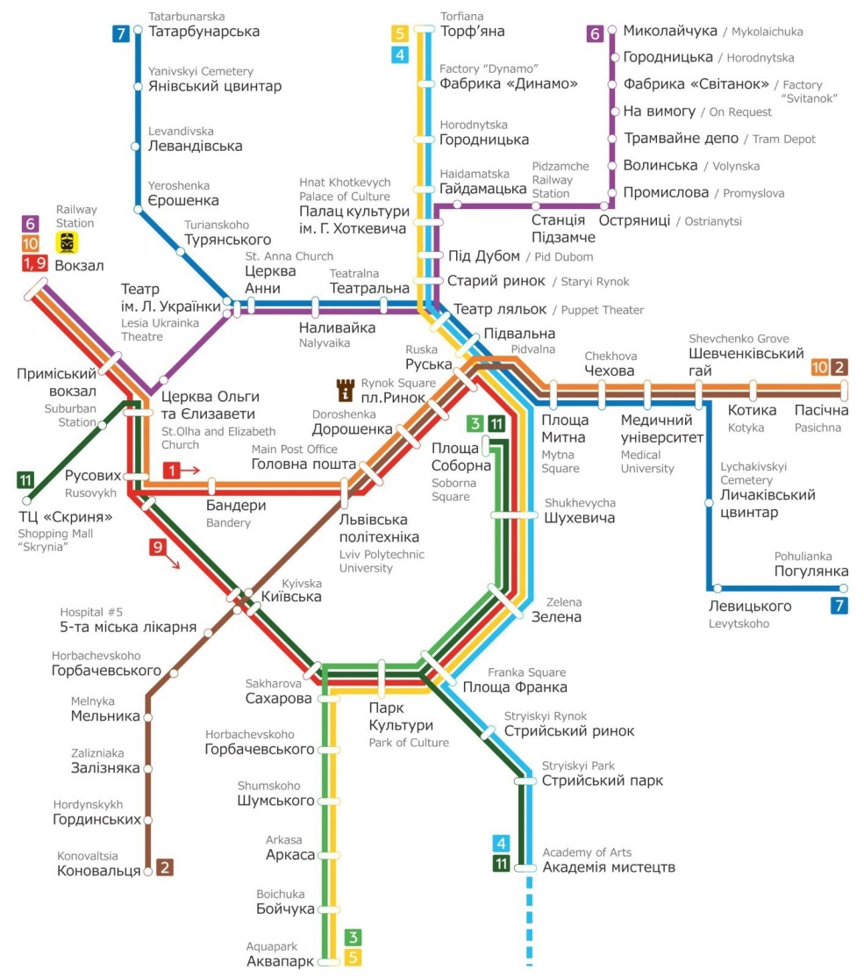
Опис предметної області
Трамвайне депо займається організацією руху міських трамваїв. Трамваї відправляються по різним маршрутам. Рух трамваїв регламентується графіком.
Розподіл наявного вагонного парку маршрутами залежить від пасажиропотоків: чим більше пасажирів, тим більше рухомого складу. Час обороту трамваю маршрутом залежить від довжини маршруту та частоти розташування зупинок.

Slide 4
Вхідні та вихідні дані
Номер трамваю
Номер маршруту трамваю
Назва моделі
Місткість
Інформація про трамваї
Міський трамвай
Зведена відомість трамваїв, що прив’язані до маршрутів
Номер маршруту
Кільк. транспортних засобів на маршруті
Час виїзду
Початкова зупинка
Час прибуття
Кінцева зупинка
Довжина маршруту
Інформація про маршрути

Slide 5
Функціональні вимоги системи
У програмі реалізовані такі можливості:
Організувати ведення таблиці трамваїв: введення, виведення, редагування, видалення даних;
Організувати ведення таблиці маршрутів: введення, виведення, редагування, видалення даних;
Виводити статичний звіт, який містить інформацію про всі трамваї і маршрути;
Створити зручний інтерфейс для роботи з базою даних.

Slide 6
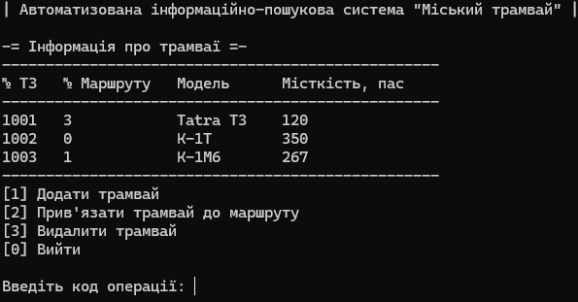
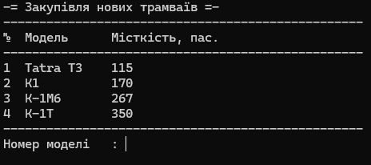
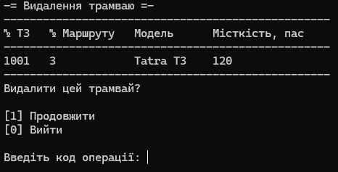
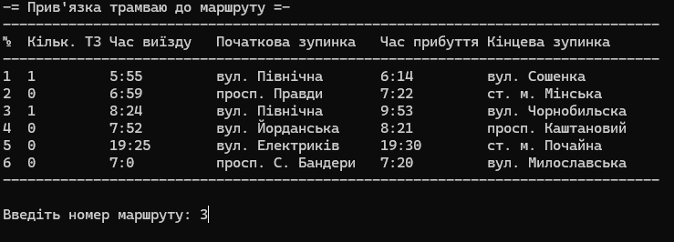
Ведення таблиці трамваїв
Введення, виведення, редагування, видалення даних.
Максимальна кількість записів дорівнює 100.

Slide 7
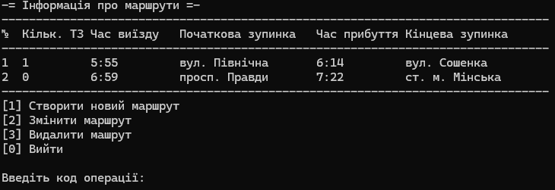
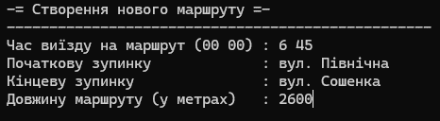
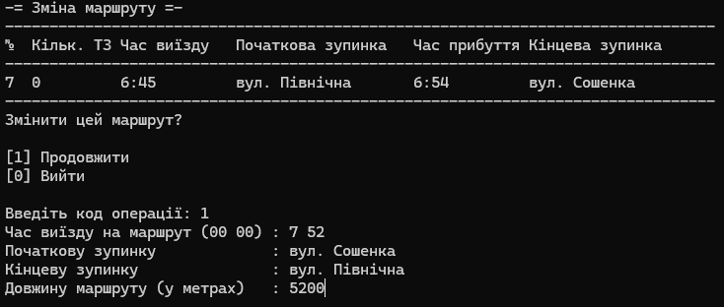
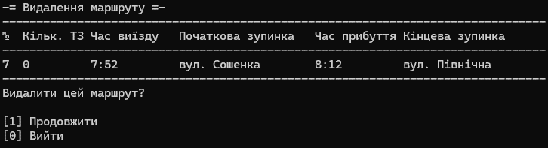
Ведення таблиці маршрутів
Введення, виведення, редагування, видалення даних.
Максимальна кількість записів дорівнює 100.

Slide 8
Інструментальні засоби розробки програмного продукту
Мова програмування: С++.
Середа розробки програми: Microsoft Visual Studio 2015.
Розробка документації: Microsoft Office WORD таMicrosoft Office Visio.
Засоби тестування: ручне тестування.
Проектні рішення
Програма, яка розробляється, є консольним додатком.
База даних - це текстовий файл, який має свою структуру. Кожен екземпляр запису файлу складається з декількох складових частин, кожна з яких має свій тип.

Slide 9
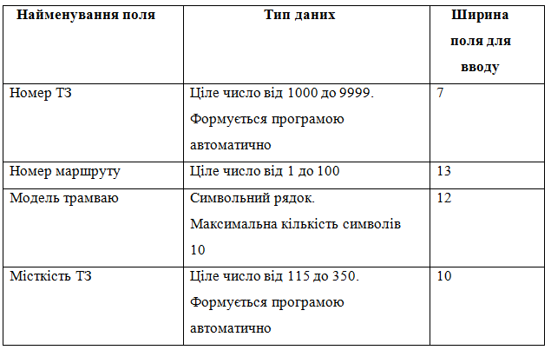
Структури даних
Структура таблиці “Інформація про трамваї”
Для зберігання цих даних будемо використовувати масив структур.

Slide 10
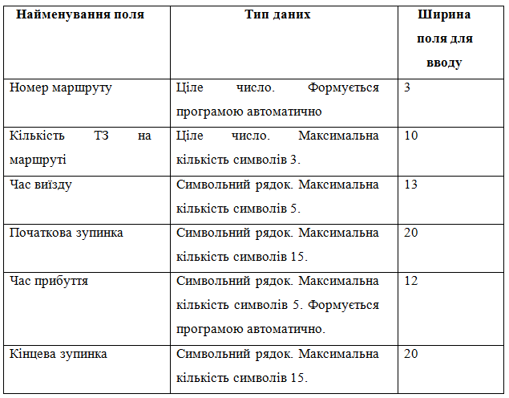
Структури даних
Структура таблиці “Інформація про маршрути”
Для зберігання цих даних будемо використовувати масив структур.

Slide 11
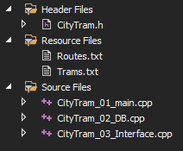
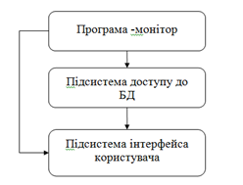
Модульний склад програми

Slide 12
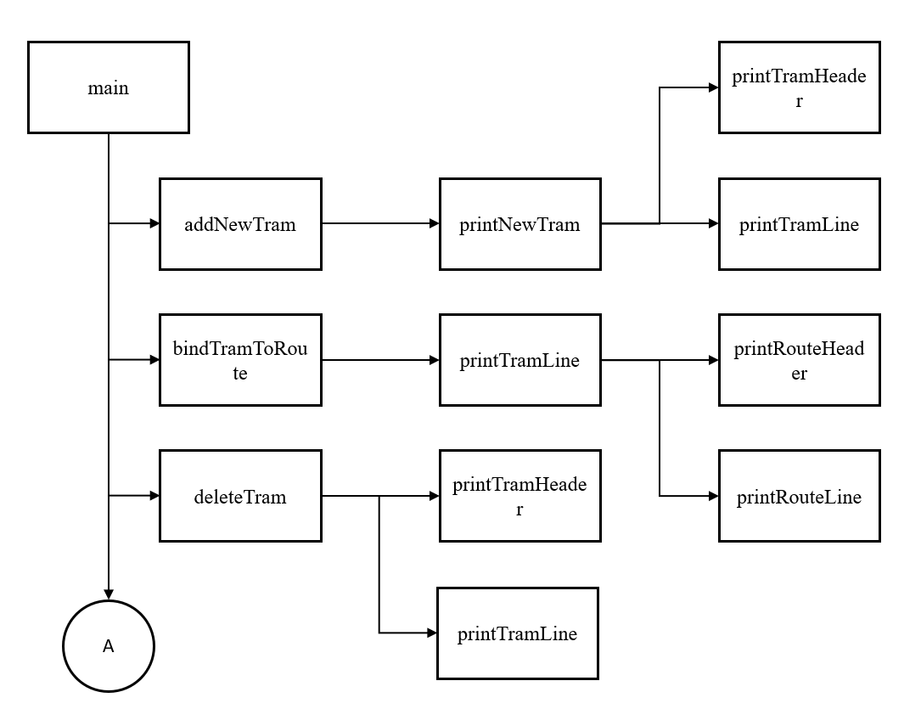
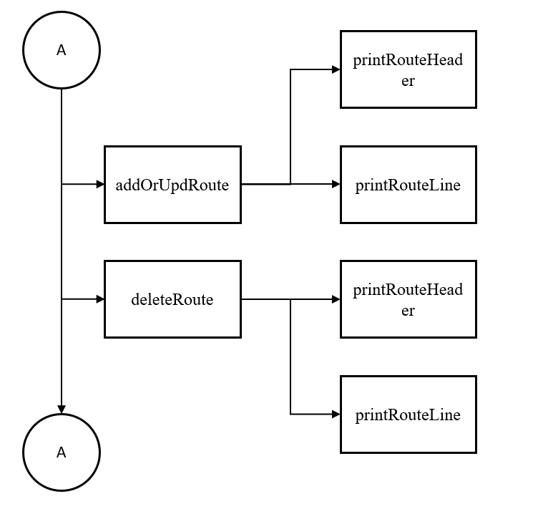
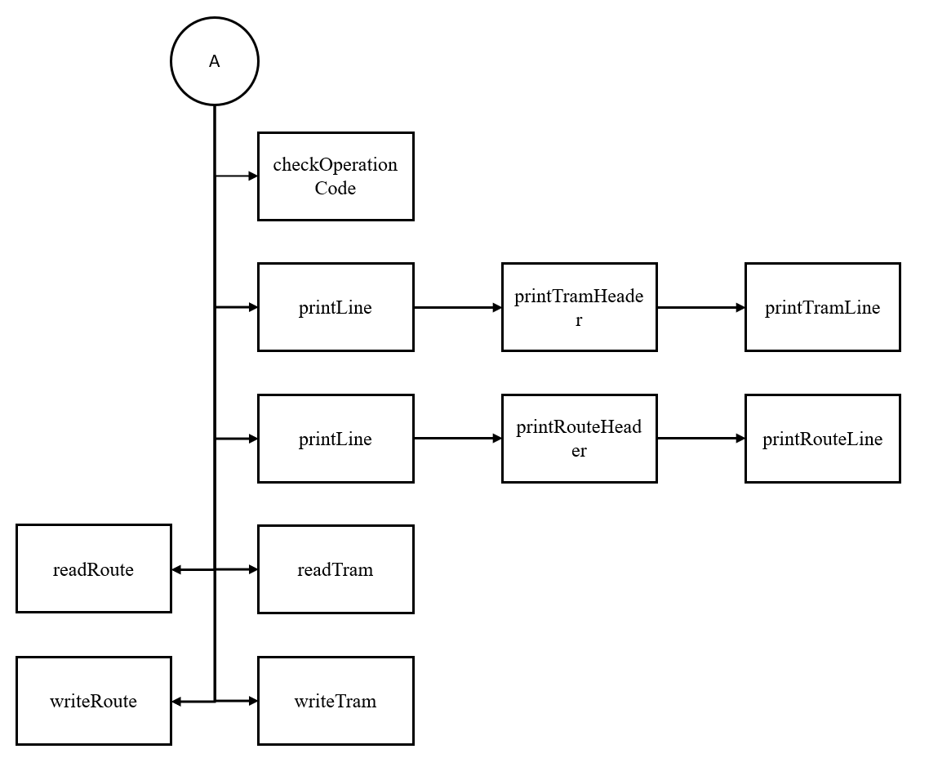
Узагальнений алгоритм логічної структури програми

Slide 13
Висновки
Створений програмний продукт задовольняє функціональні та нефункціональні вимоги:
Була розроблена структура бази даних, яка представляє два текстових файли на диску. В них зберігаються дані про трамваї та трамвайні маршрути.
Була розроблена програма, яка є системою управляння базою даних. Вона включає функції створення опису структури бази даних, введення даних з клавіатури та зберігання даних у файлі, їх зміна та видалення, виведення інформації про трамваї та трамвайні маршрути на екран, формування звітів.
2) Розроблений програмний продукт зручний у використанні за рахунок простого інтерфейсу, мінімального набору інструментів побудови.
3) Розроблена необхідна документація.
4) Можливе вдосконалення програми. Програма є консольним додатком. Вдосконаленням може бути перенесення її у звичний формат зі зручним та сучасним інтерфейсом.

Slide 14
Проблеми, які виникли при розробці
Брак часу
Великий обсяг роботи
Недолік злагодженості роботи з керівником.

Slide 15
Дякую всім за увагу!

